Slide 1
Universidade Aberta do SUS - UNASUS
Universidade Federal de Pelotas
Especialização em Saúde da Família
Modalidade a Distância
Turma 4
Geanine Carpenedo dos Santos
Lenise Menezes Seerig
Notes:
Gea

Slide 2
Melhoria da atenção ao Pré-natal e o Puerpério na UBS Águas Claras Campo Largo-PR

Slide 3
Introdução
Dentre os direitos reprodutivos, a morte materna é considerada a mais grave violação nas mulheres. Estima-se que 90% das mortes poderiam ser evitadas com um atendimento de qualidade .¹
O objetivo do pré-natal é assegurar o desenvolvimento da gestação, permitindo o parto de recém-nascido saudável.²
Mesa redonda sobre mortalidade materna é realizada em Londrina. Disponível em >http://www.fiepr.org.br/nospodemosparana/News2028content216906.shtml<.
Ministério da Saúde/ Caderno de Atenção Pré-natal de baixo risco, 1° edição. Brasília, 2012.

Slide 4
Campo Largo- PR
112.637 habitantes (IBGE 2010),
18 UBS 21 ESF,
01 NISIII (núcleo integrado de saúde),
01 Pronto Socorro,
01 CAPSII (Centro de Atenção Psicossocial),
01 CAPS AD e
03 hospitais particulares conveniados ao SUS.

Slide 5
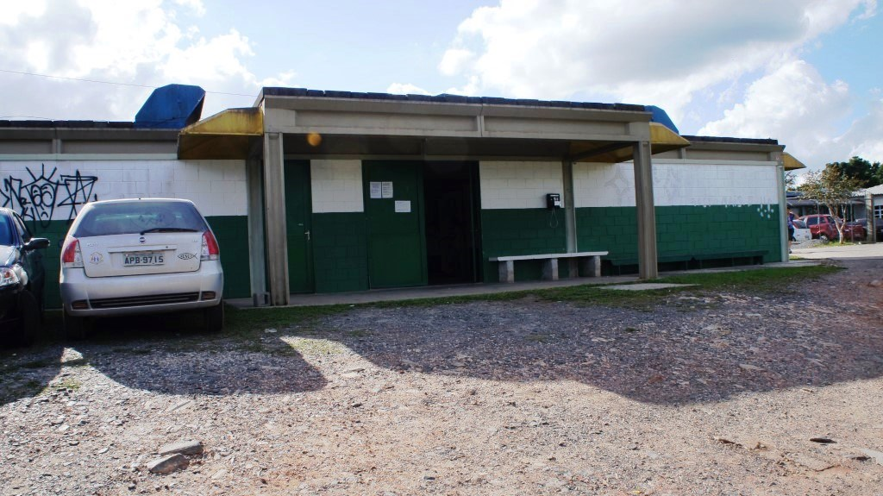
UBS Águas Claras
02 ESF
Estrutura deficiente “adaptação”
Atendimentos
Território
Fachada
Fundos

Slide 6
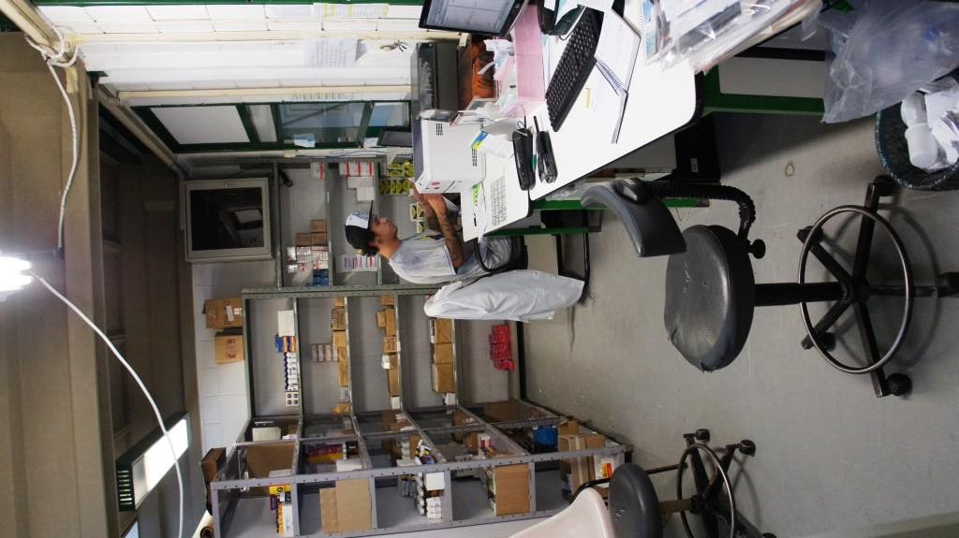
Sala de recepção
Sala de espera
Recepção

Slide 7
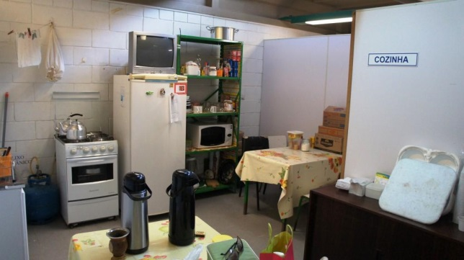
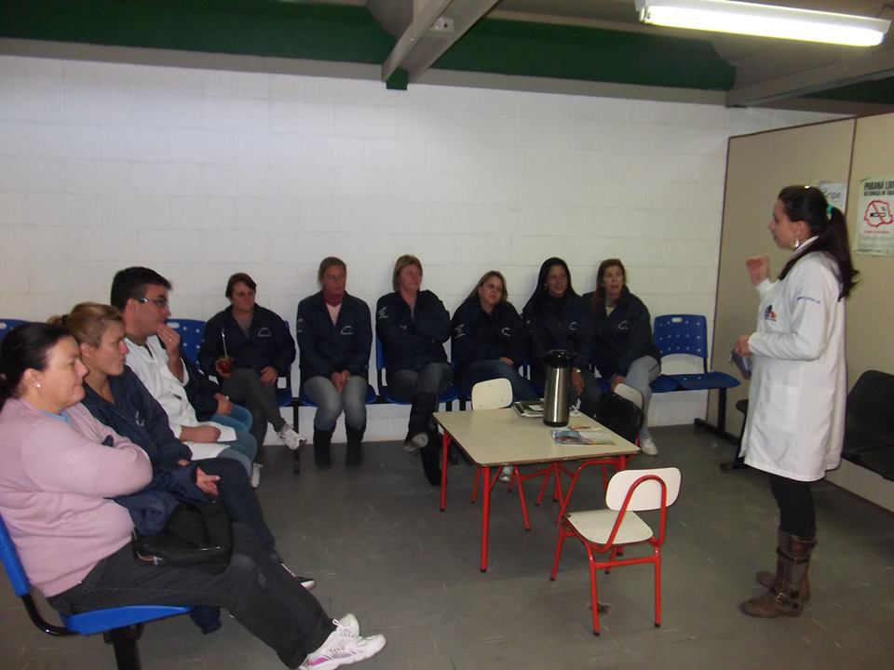
Cozinha
Reunião
Banheiro

Slide 8
O pré-natal antes da intervenção
Cobertura de 49% ( 76 das 155);
74% consulta em dia de acordo com o MS e fizeram início do pré-natal durante o primeiro trimestre;
97% exames laboratoriais solicitados na primeira consulta;

Slide 9
13% exame ginecológico;
17% vacina de hepatite B;
29% avaliação da saúde bucal;
100% foram orientadas ao aleitamento materno e estão com vacina antitetânica e prescrição de sulfato ferroso conforme protocolo.

Slide 10
Objetivo Geral:
Melhorar a atenção ao pré-natal e puerpério oferecido à população adscrita.

Slide 11
Apresentação- Objetivos Específicos
Ampliar a cobertura do pré-natal;
Melhorar a adesão ao pré-natal;
Melhorar a qualidade da atenção ao pré-natal e puerpério realizado na Unidade;
Mapear as gestantes de risco;
Melhorar o registro das informações voltadas para o pré-natal;
Promover a Saúde no pré-natal.

Slide 12
Apresentação- Metodologia
A primeira consulta
Envolvimento da equipe
O trabalho das ACS
Caderno de Atenção básica: Atenção ao Pré-natal de baixo risco, Ministério da Saúde, 2012

Slide 13
Ampliar a cobertura do pré-natal:
Meta: Ampliar a cobertura das gestantes de 49% para 60%.
Estimativa 155 de gestantes(1,5% de 10.300 pessoas). Cadastramos 79 gestantes no primeiro mês (51%), 87 no segundo mês (56,1 %), 96 no terceiro mês (61,9%) e de 100 no quarto mês (64,5 %).

Slide 14
Meta: Garantir a captação de 100% das gestantes no primeiro trimestre de gestação.
No primeiro mês 78 (98,7%), 86 no segundo (98,9%), 95 no terceiro (99%) e 100 no quarto mês (100%).
Fundamental participação das ACS.

Slide 15
Meta: Ampliar a cobertura de primeira consulta odontológica, com plano de tratamento, para 100% das gestantes cadastradas.
Primeiro mês 75 (94,9%), 86 no segundo mês (98,9%), 95 no terceiro mês (99%) e 100 no quarto mês (100%).
Agendamento prévio.

Slide 16
Meta: Realizar primeira consulta odontológica em 100% das gestantes classificadas como alto risco para doenças bucais;
05 no primeiro mês (100%), 04 no segundo mês (100%) e 03 no terceiro mês (100%) e 03 no quarto mês (100%).

Slide 17
Meta: Realizar durante a primeira consulta odontológica a orientação sobre higiene bucal em 100% das gestantes.
79 gestantes com orientação sobre higiene bucal no primeiro mês (100%), 86 no segundo mês (100%), 96 no terceiro mês (100%) e 100 no quarto mês (100%).

Slide 18
2. Para o objetivo de melhorar a adesão ao pré-natal:
Meta: Realizar busca ativa de 100% das gestantes faltosas às consultas de pré-natal.
09 faltas no primeiro mês (100%), 10 no segundo mês (100%), 09 no terceiro mês (100%) e 10 no quarto mês (100%)

Slide 19
Meta: Fazer busca ativa de 100% das gestantes, com primeira consulta odontológica programática, faltosas às consultas.
13 buscas ativas no primeiro mês (100%), no segundo mês 14 (100%) e 12 no terceiro mês (100%) e no quarto mês 10 (100%).

Slide 20
3. Para o objetivo de melhorar a qualidade da atenção ao pré-natal e puerpério realizado na Unidade:
Metas: Em 100% das gestantes:
Realizar pelo menos um exame ginecológico por trimestre e um exame de mamas durante o pré-natal.
Garantir a prescrição de suplementação de sulfato ferroso e ácido fólico conforme protocolo.

Slide 21
A solicitação dos exames na primeira consulta e outro próximo à 30ª semana de gestação:
de glicemia de jejum, VDRL, anti-HIV;
hemoglobina/hematócrito;
exame de Urina tipo 1 com urocultura e antibiograma

Slide 22
A solicitação em 100% das gestantes, na primeira consulta, da sorologia para hepatite B (HBsAg) e para toxoplasmose (IgG e IgM).
Garantir que 100% das gestantes completem o esquema da vacina anti-tetânica e de Hepatite B.
Realizar avaliação de saúde bucal em 100% das gestantes durante o pré-natal.

Slide 23
No primeiro mês 79 gestantes (100%), 87 no segundo mês (100%), 96 no terceiro mês (100%) e no quarto mês 100 (100%).

Slide 24
Meta: Realizar exame de puerpério em 100% das gestantes entre o 30º e 42º dia do pós-parto.
No primeiro mês 02 consultas de puerpério (100%), 04 no segundo mês (100%), 05 no terceiro mês (100%) e no quarto mês 04(100%).

Slide 25
Meta: Garantir a conclusão de tratamento dentário em 100% das gestantes.
No primeiro mês 73 (97,5%), 84 no segundo mês (97,7%), 94 no terceiro mês (98,9%) e 99 no quarto mês (99%).

Slide 26
4. Para o objetivo de mapear as gestantes de risco:
Meta: Fazer registro na ficha espelho de pré-natal/vacinação em 100% das gestantes.
No primeiro mês 78 registros (98,7%), 86 no segundo mês (98,9%), 95 no terceiro mês (99%) e 100 no quarto mês (100%).

Slide 27
5- Relativa ao objetivo de melhorar o registro das informações voltadas para o pré-natal:
Meta: Avaliar risco gestacional em 100% das gestantes.
No primeiro mês 79 (100%), 87 no segundo mês (100%), 96 no terceiro mês (100%) e no quarto mês 100 (100%).

Slide 28
6- Para o objetivo de promover a Saúde no pré-natal:
Meta: Garantir a 100% das gestantes:
Prioridade no atendimento odontológico;
Recebam orientação nutricional, sobre o aleitamento materno e anticoncepção no pós-parto;
Orientar sobre os riscos do tabagismo e do uso de álcool e drogas na gestação.

Slide 29
Orientar 100% das gestantes sobre cuidados do recém-nascido.
No primeiro mês 79 (100%), 87 no segundo mês (100%), 96 no terceiro mês (100%) e no quarto mês 100 (100%).

Slide 30
Discussão
A importância da Intervenção para a equipe, serviço e comunidade.
Incorporação á rotina do serviço.

Slide 31
Reflexão Crítica
Expectativas iniciais.
Significado para a prática profissional.
Aprendizado.

Slide 32
